Slide 2
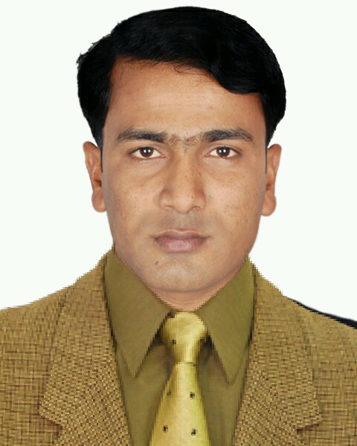
পরিচিতি
মোহাম্মদ রেহান উদ্দিন
সহকারী শিক্ষক
পাকশাইল আইডিয়াল হাইস্কুল
বড়লেখা, মৌলভীবাজার।
ইমেইলঃ rehansir79@gmail.com
মোবাইলঃ ০১৭৪২৮২৩৩৬৩
বিষয়ঃ বাংলা প্রথম পত্র
সাধারণ পাঠঃ কবিতা
শ্রেনিঃ অষ্টম
সময়ঃ ৪০ মিনিট

Slide 3
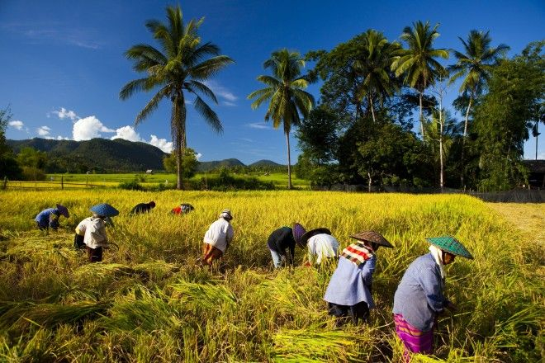
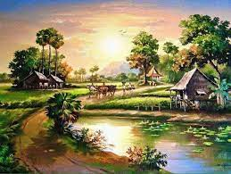
এসো আমরা কিছু ছবি দেখি…………
কৃষকের ধান কাটার দৃশ্য
খালের দুই পাশে পাকা ফসলের মাঠ

Slide 4
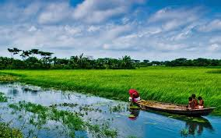
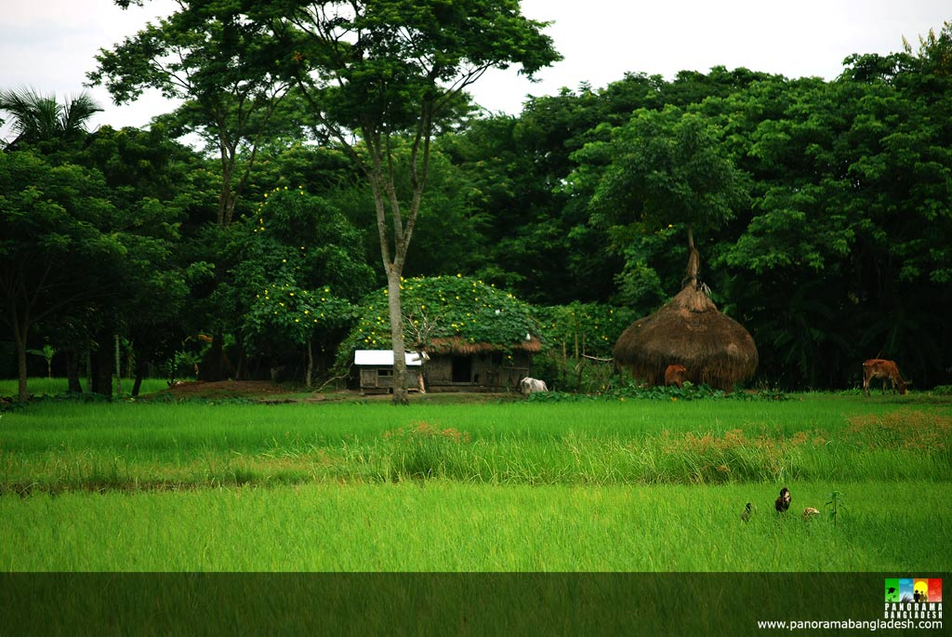
গ্রাম বাংলাদেশের অপরুপ সুন্দর্যের লীলা ভূমি

Slide 5
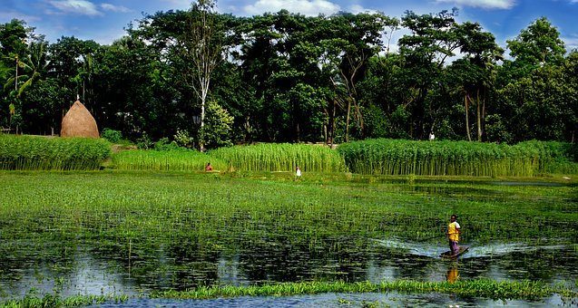
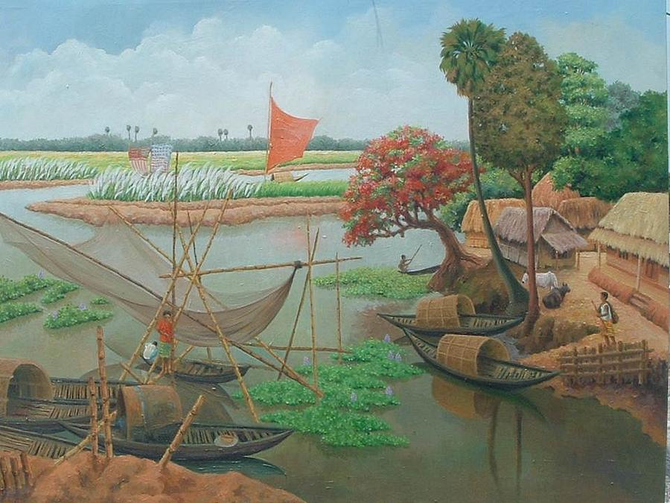
গ্রামের নদী,খাল,নালা,বিল,ঝিলে রয়েছে নানা রকম মাছ।
ছবিগুলো দেখে আজকের পাঠের কি কোন মিল খুজে পেয়েছ?

Slide 6
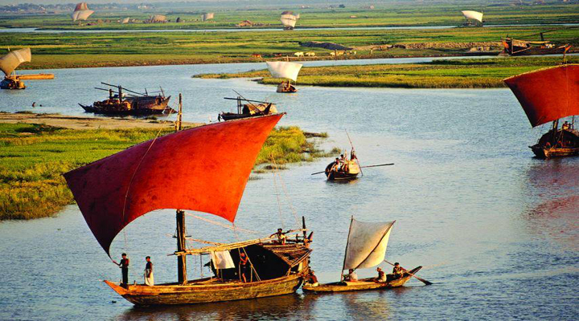
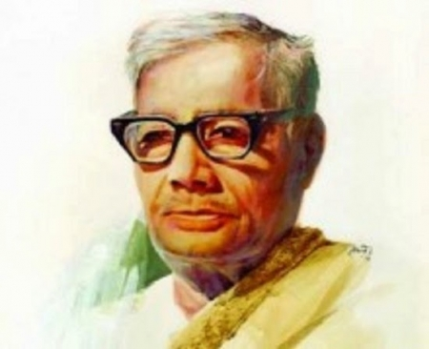
আমাদের আজকের পাঠ-
আবার আসিব ফিরে
জীবনানন্দ দাস

Slide 7
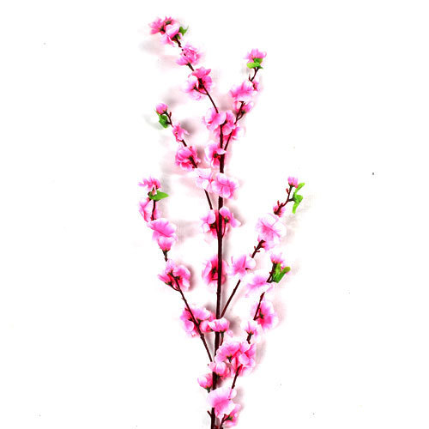
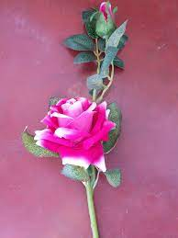
শিখন ফল
এই পাঠশেষে শিক্ষার্থীরা ……………
কবি পরিচিতি বলতে পারবে।
২) গ্রাম বাংলার রুপ বৈচিত্রের সুন্দর্য ব্যাখ্যা করতে পারবে ।
৩) প্রকৃতির সাথে কবির প্রেমের গভীরতা সম্পর্কে বলতে পারবে।

Slide 8
কবি পরিচিতি
কবি পরিচিতি
জন্মঃ ১৮৯৯ খ্রিষ্টাব্দে বরিশাল শহরে। ১৯২১ সালে কলকাতা বিশ্ববিদ্যালয় থেকে ইংরেজীতে এম এ ডিগ্রী অর্জন। কর্মজীবনে কলকাতা সিটি কলেজ, দিল্লি রামযশ কলেজ, বরিশাল ব্রজমোহন কলেজ, খড়গপুর কলেজ, বরিষা কলেজ ও হাওয়ড়া কলেজে অধ্যাপনা করেন। সাংবাদিকতা পেশায় ও জড়িত ছিলেন। কবিতা ছাড়াও গল্প, উপন্যাস ও প্রবন্ধ রচনা করেছেন। ১৯৫৪ সালে কলকাতায় ট্রাম দুর্ঘটনায় মৃত্যুবরণ করেন ।

Slide 9
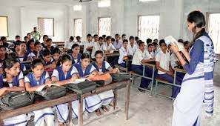
আদর্শ পাঠ
আবার আসিব ফিরে ধানসিড়িটির তীরে- এই বাংলায়
হয়তো মানুষ নয়- হয়তো বা শঙ্খচিল শালিকের বেশে;
হয়তো ভোরের কাক হয়ে এই কার্তিকের নবান্নের দেশে
কুয়াশার বুকে ভেসে একদিন আসিব এ কাঁঠাল-ছায়ায়
হয়তো বা হাঁস হবো- কিশোরীর ঘুঙুর রহিবে লাল পায়,
সারাদিন কেটে যাবে কলমির গন্ধভরা জলে ভেসে ভেসে;
আবার আসিব আমি বাংলার নদী মাঠ ক্ষেত ভালবেসে
জলাঙ্গীর ঢেউয়ে ভেজা বাংলার এ সবুজ করুণ ডাঙায়;

Slide 10
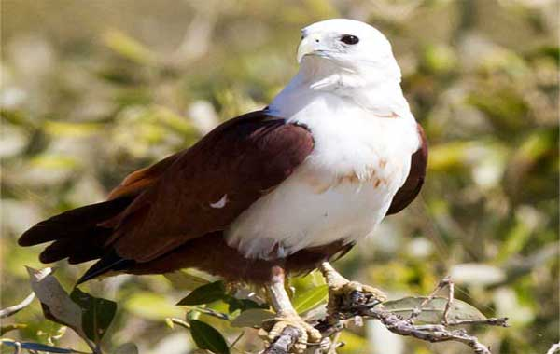
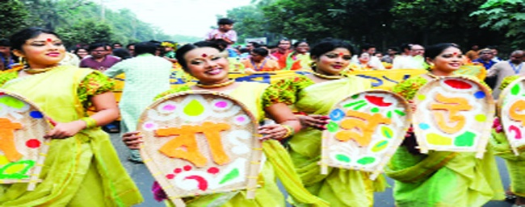
কিছু শব্দার্থ শিখি
ধানসিড়ি
ঝালকাটি জেলার একটি নদী।
শঙ্খচিল
এক ধরনের সাদা চিল।
নবান্ন
নতুন ধানকাটার পর আমাদের দেশে এ
উৎসব হয়।
ঘুঙুর
নুপুর, পায়ের অলংকার ।

Slide 11
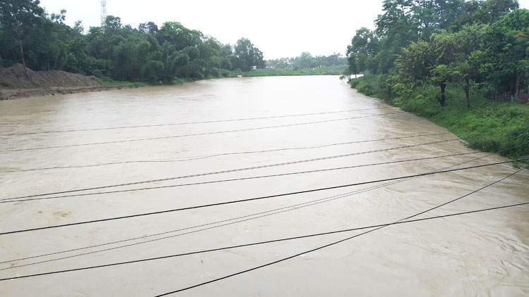
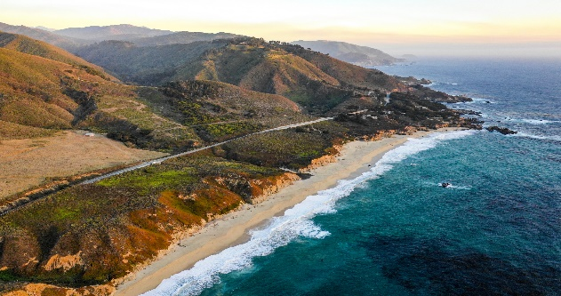
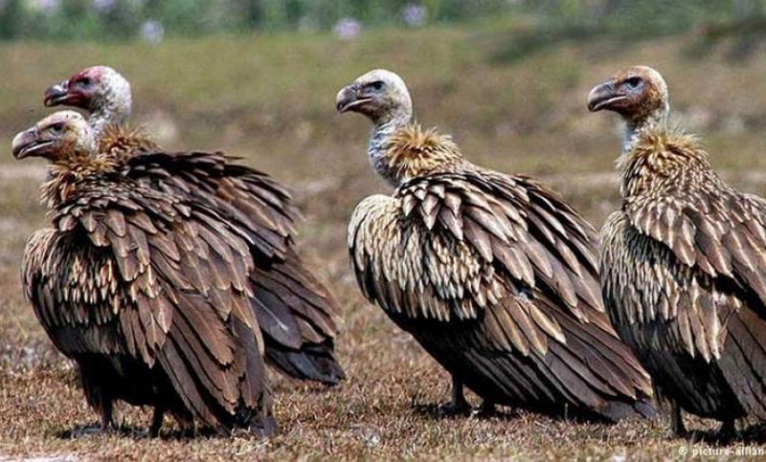
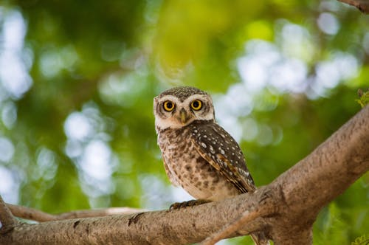
জলাঙ্গী
কবি এখানে নদীকে জলাঙ্গী বলেছেন।
ডাঙা
জলাশয়ের নিকটবর্তী উঁচু স্থান।
সুদর্শন
শকুনি।
লক্ষ্ণীপেঁচা
এক ধরনের পেঁচা।

Slide 12
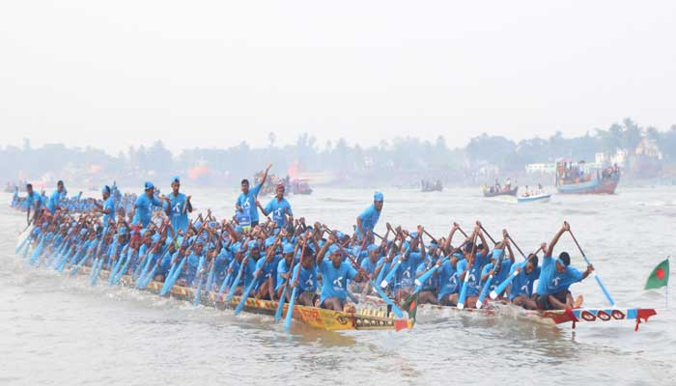
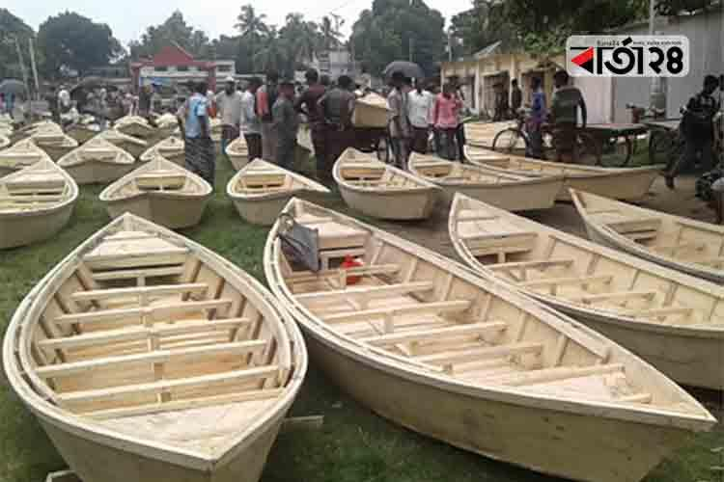
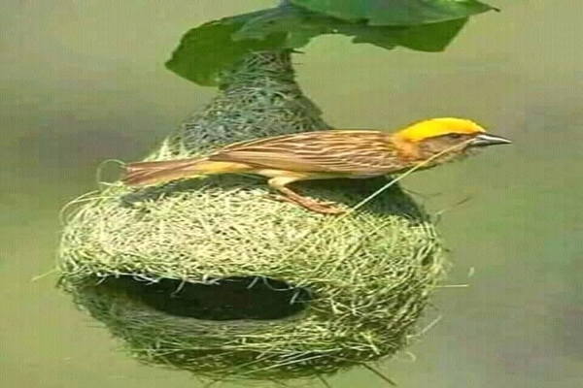
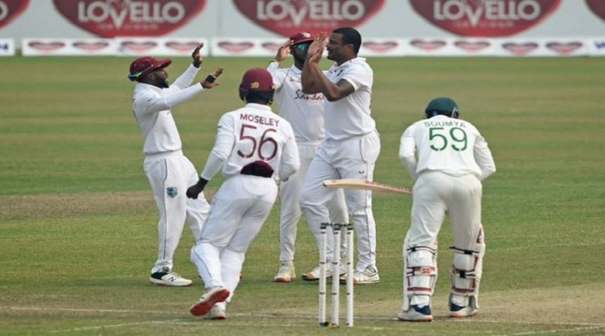
রুপসা
একটি নদীর নাম।
ছোট নৌকা ।
ডিঙা
নীড়ে
পাখির বাসায়।
ধবল
সাধা

Slide 13
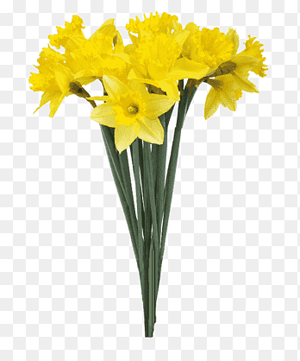
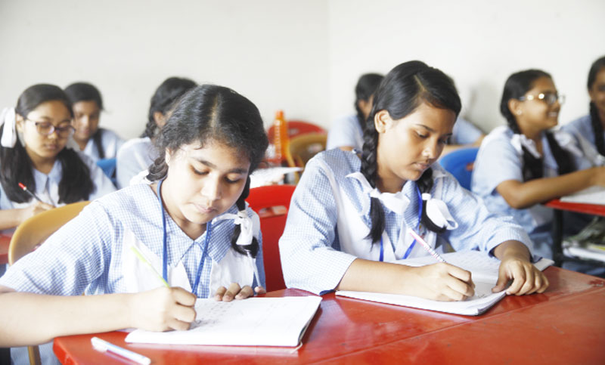
একক কাজ
কবি তার কবিতায় যে রুপ বৈচিত্রের কথা উল্লেখ করেছেন তার মধ্যে ৫টি বৈচিত্রের নাম লেখ।

Slide 14
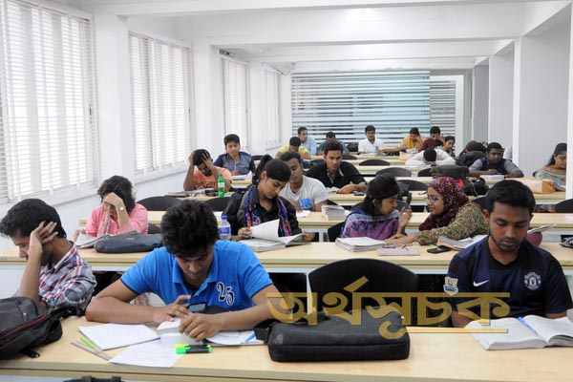
পাঠ পরিচিতি
“আবর আসিব ফিরে” ফিরে কবিতাটি কবির “রুপসী বাংলা” কাব্যগ্রন্ত থেকে
নেয়া হয়েছে। জন্মভূমির তুচ্চ জিনিষ কবির দৃষ্টিতে সুন্দর হয়ে ধরা পরেছে
কবিতায়। কবি মনে করেন,যখন তাঁর মৃত্যু হবে তখন দেশের সঙ্গে তাঁর
মমতার বাধন শেষ হবে না। তিনি বাংলার নদী, মাঠ,ফসলের মাঠকে
ভালবেসে শঙ্খচিল বা শালিকের বেশে এ দেশে ফিরে আসবেন। আবার কখনো
বা ভোরের কাক হয়ে কুয়াশায় মিশে যাবেন। এমনও হতে পারে, তিনি হাঁস
হয়ে সারাদিন কলমির গন্ধে ভরা বিলের পানিতে ভেসে বেড়াবেন । এমনকি
দিনের শেষে যে সাধা বকের দল মেঘের কোল ঘেঁসে নীড়ে ফিরে আসে তাদের
মাঝেও কবিকে খুঁজে পাওয়া যাবে। এভাবে তিনি বাংলাদেশের রুপময়
প্রকৃতির সাথে মিশে যাবেন।

Slide 15
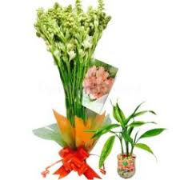
দলীয় কাজ
আবার আসিব ফিরে কবিতায় কবির কি কি মমত্ববোধের
চিত্র ফূটে উঠেছে তার একটি তালিকা তৈরি কর।

Slide 16
মূল্যায়ন
১। কবি জীবনান্দ দাস কখন কোথায় জন্ম গ্রহন করেছিলেন ?
২। আবার আসিব ফিরে কবিতাটি কবির কোন কাব্যগ্রন্ত থেকে নেয়া?
৩। কবি কোন বিশ্ববিদ্যালয় থেকে এম এ ডিগ্রী লাভ করেন?
৪। কবি কোন নদীর তীরে ফিরে আসার ইচ্ছা ব্যাক্ত করেছেন ?
৫। কবি কত সালে মৃত্যুবরণ করেন ?

Slide 17
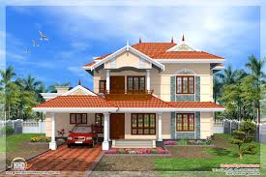
বাড়ীর কাজ
আবার আসিব ফিরে কবতায় কবির
কোন দিকটি প্রকাশিত হয়েছে তা
নিজের ভাষায় লিখ।

